Slide 1
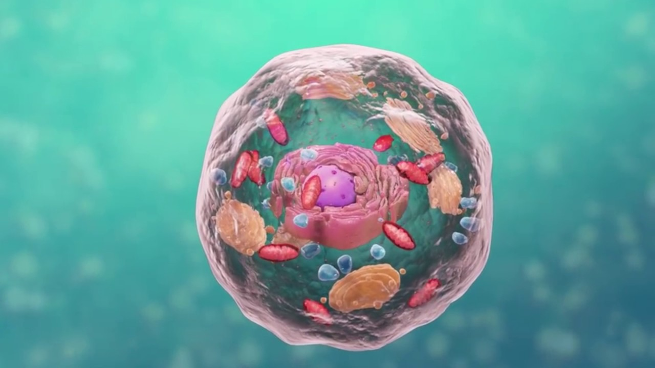
CHỦ ĐỀ 6: TẾ BÀO
ĐƠN VỊ CƠ SỞ CỦA SỰ SỐNG

Slide 2
NỘI
DUNG
01
Tế bào
Thực hành quan sát tế bào sinh vật
02

Slide 3
TẾ BÀO
01
Khái quát chung về tế bào
02
Sự lớn lên và sinh sản của tế bào

Slide 4

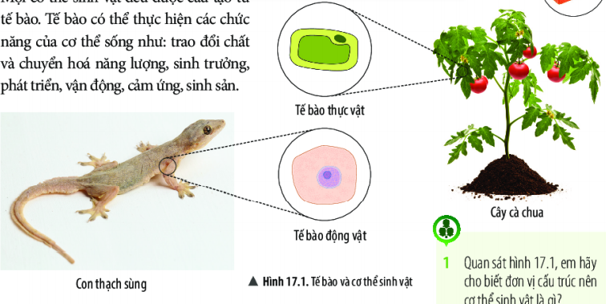
I. Khái quát chung về tế bào
Em hãy cho biết đơn vị cấu trúc nên cơ thể sinh vật là gì?
Mọi cơ thể sinh vật đều được cấu tạo từ tế bào.

Slide 5
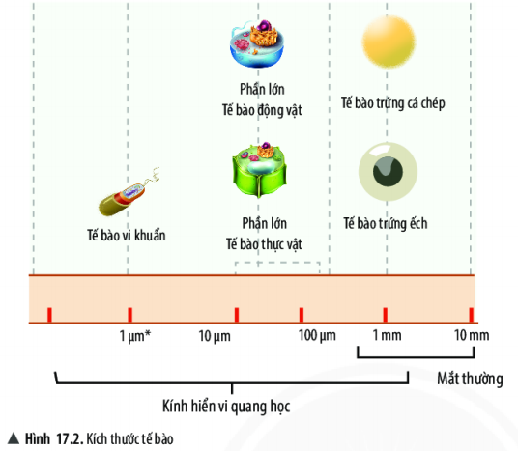
I. Khái quát chung về tế bào
Em hãy cho biết kích thước của tế bào?
Chúng ta có thể quan sát tế bào bằng những cách nào?
Tế bào có kích thước nhỏ, phần lớn không quan sát được bằng mắt thường mà phải sử dụng kính hiển vi.

Slide 6
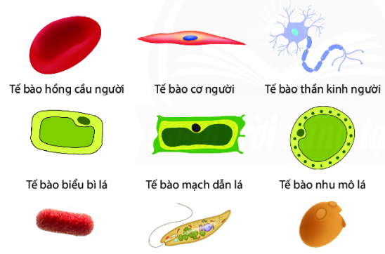
I. Khái quát chung về tế bào
Em hãy cho biết hình dạng của một số tế bào sau.
Tế bào có nhiều hình dạng khác nhau.

Slide 7
I. Khái quát chung về tế bào
Có kích thước nhỏ, đa dạng
Kích thước
Hình dạng
Nhiều hình dạng khác nhau.
Sự khác nhau về hình dạng và kích thước của tế bào có ý nghĩa gì đối với sinh vật.
Phù hợp với chức năng mà tế bào đảm nhiệm

Slide 8
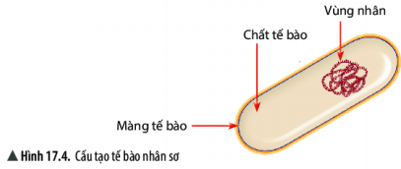
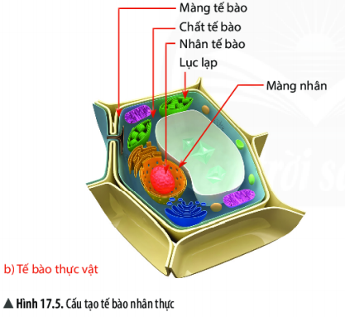
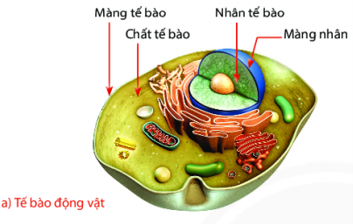
I. Khái quát chung về tế bào

Slide 9
I. Khái quát chung về tế bào
A. Thành phần cấu tạo tế bào
1. Màng tế bào
2. Chất tế bào
3. Nhân tế bào hoặc vùng nhân
B. Chức năng
a. Điều khiển mọi hoạt động sống của tế bào
b. Bảo vệ và kiểm soát các chất đi vào và đi ra khỏi tế bào
c. Là nơi diễn ra các hoạt động sống của tế bào

Slide 10
I. Khái quát chung về tế bào
Tế bào cấu tạo từ 3 thành phần chính:
Màng tế bào: Bảo vệ và kiểm soát các chất đi vào và đi ra khỏi tế bào.
Chất tế bào: Là nơi diễn ra các hoạt động sống của tế bào.
Nhân tế bào hoặc vùng nhân: Điều khiển mọi hoạt động sống của tế bào.

Slide 11
I. Khái quát chung về tế bào
Thành phần nào có trong tế bào thực vật mà không có trong tế bào động vật?

Slide 12
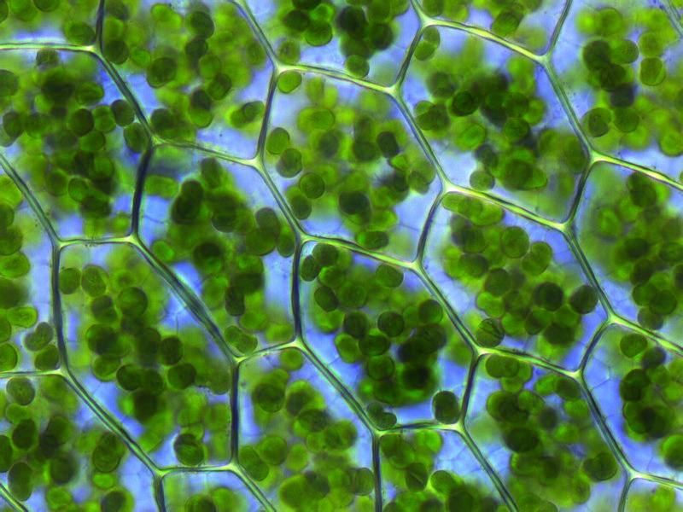
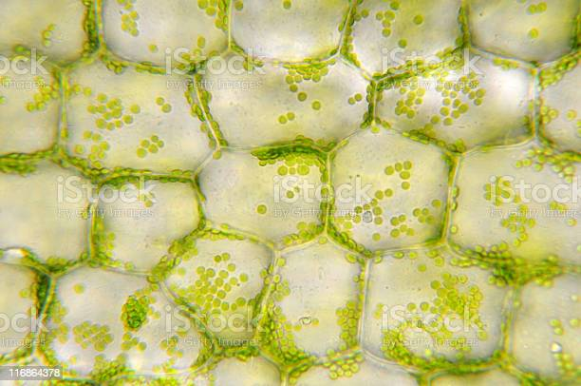
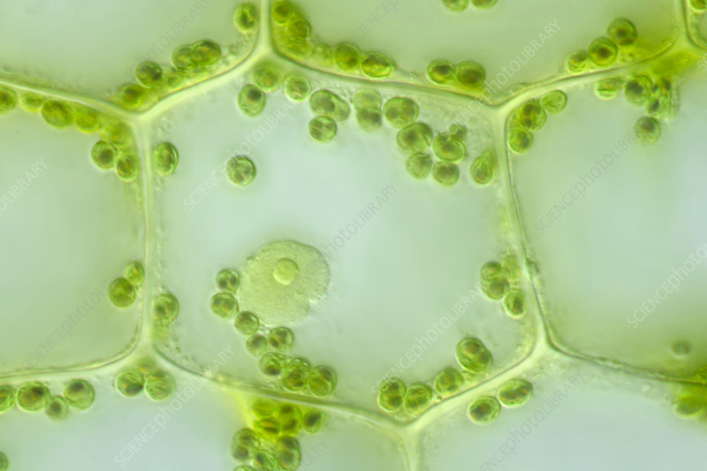
I. Khái quát chung về tế bào
Lục lạp

Slide 13
II. Sự lớn lên và sinh sản của tế bào

Slide 14
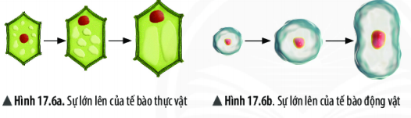
II. Sự lớn lên và sinh sản của tế bào
Em hãy cho biết dấu hiệu nào cho thấy sự lớn lên của tế bào?
Vì sao tế bào lớn lên được?
Mô tả sự lớn lên của tế bào?

Slide 15
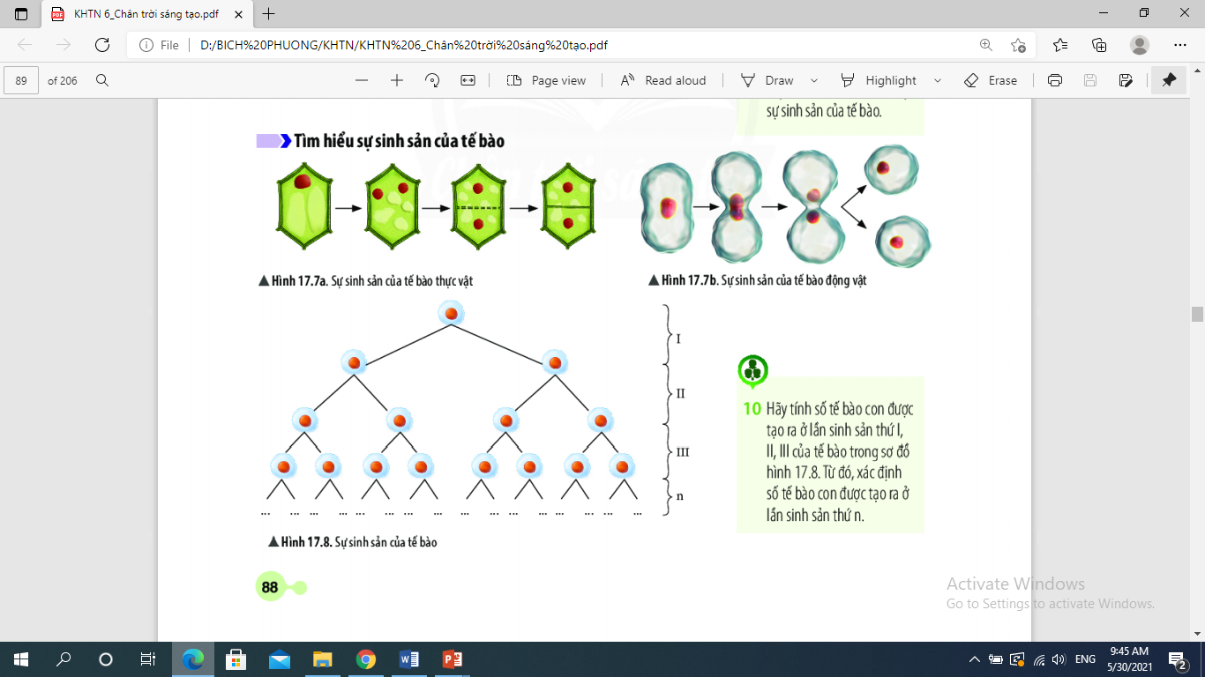
II. Sự lớn lên và sinh sản của tế bào
Em hãy chỉ ra dấu hiệu cho thấy sự sinh sản của tế bào?
Mô tả sự phân chia của tế bào?

Slide 16
II. Sự lớn lên và sinh sản của tế bào
Tính số tế bào con được tạo ra ở lần sinh sản thứ I, II, III.
Xác định số tế bào con được tạo ra ở lần sinh sản thứ n.

Slide 17
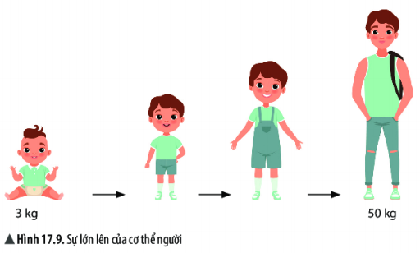
II. Sự lớn lên và sinh sản của tế bào
Em bé sinh ra nặng 3kg, khi trưởng thành có thể nặng 50kg. Theo em sự thay đổi này do đâu?
Tài liệu được chia sẻ bởi Website VnTeach.Com
https://www.vnteach.com

Slide 18
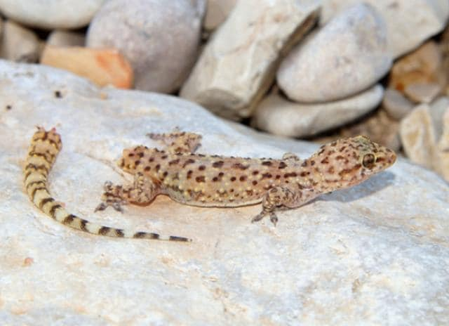
II. Sự lớn lên và sinh sản của tế bào
Vì sao Thằn lằn đứt đuôi, đuôi của nó có thể được tái sinh?

Slide 19
DẶN DÒ
Làm bài tập 1, 3 trong sgk
Chuẩn bị mẫu vật cho tiết sau: Củ hành; Ếch; Trứng cá
Học thuộc bài
Đọc trước nội dung bài thực hành

